Slide 1
Alpaca
- 코드분석하기
GME
김영상, 조희진, (김성연)

Slide 2
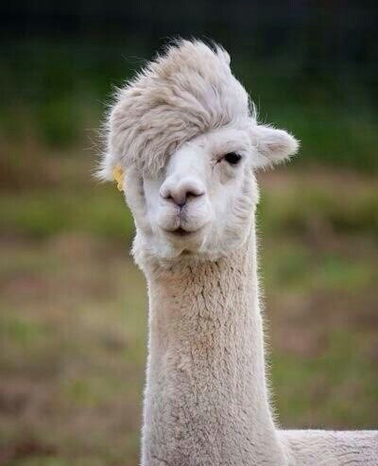
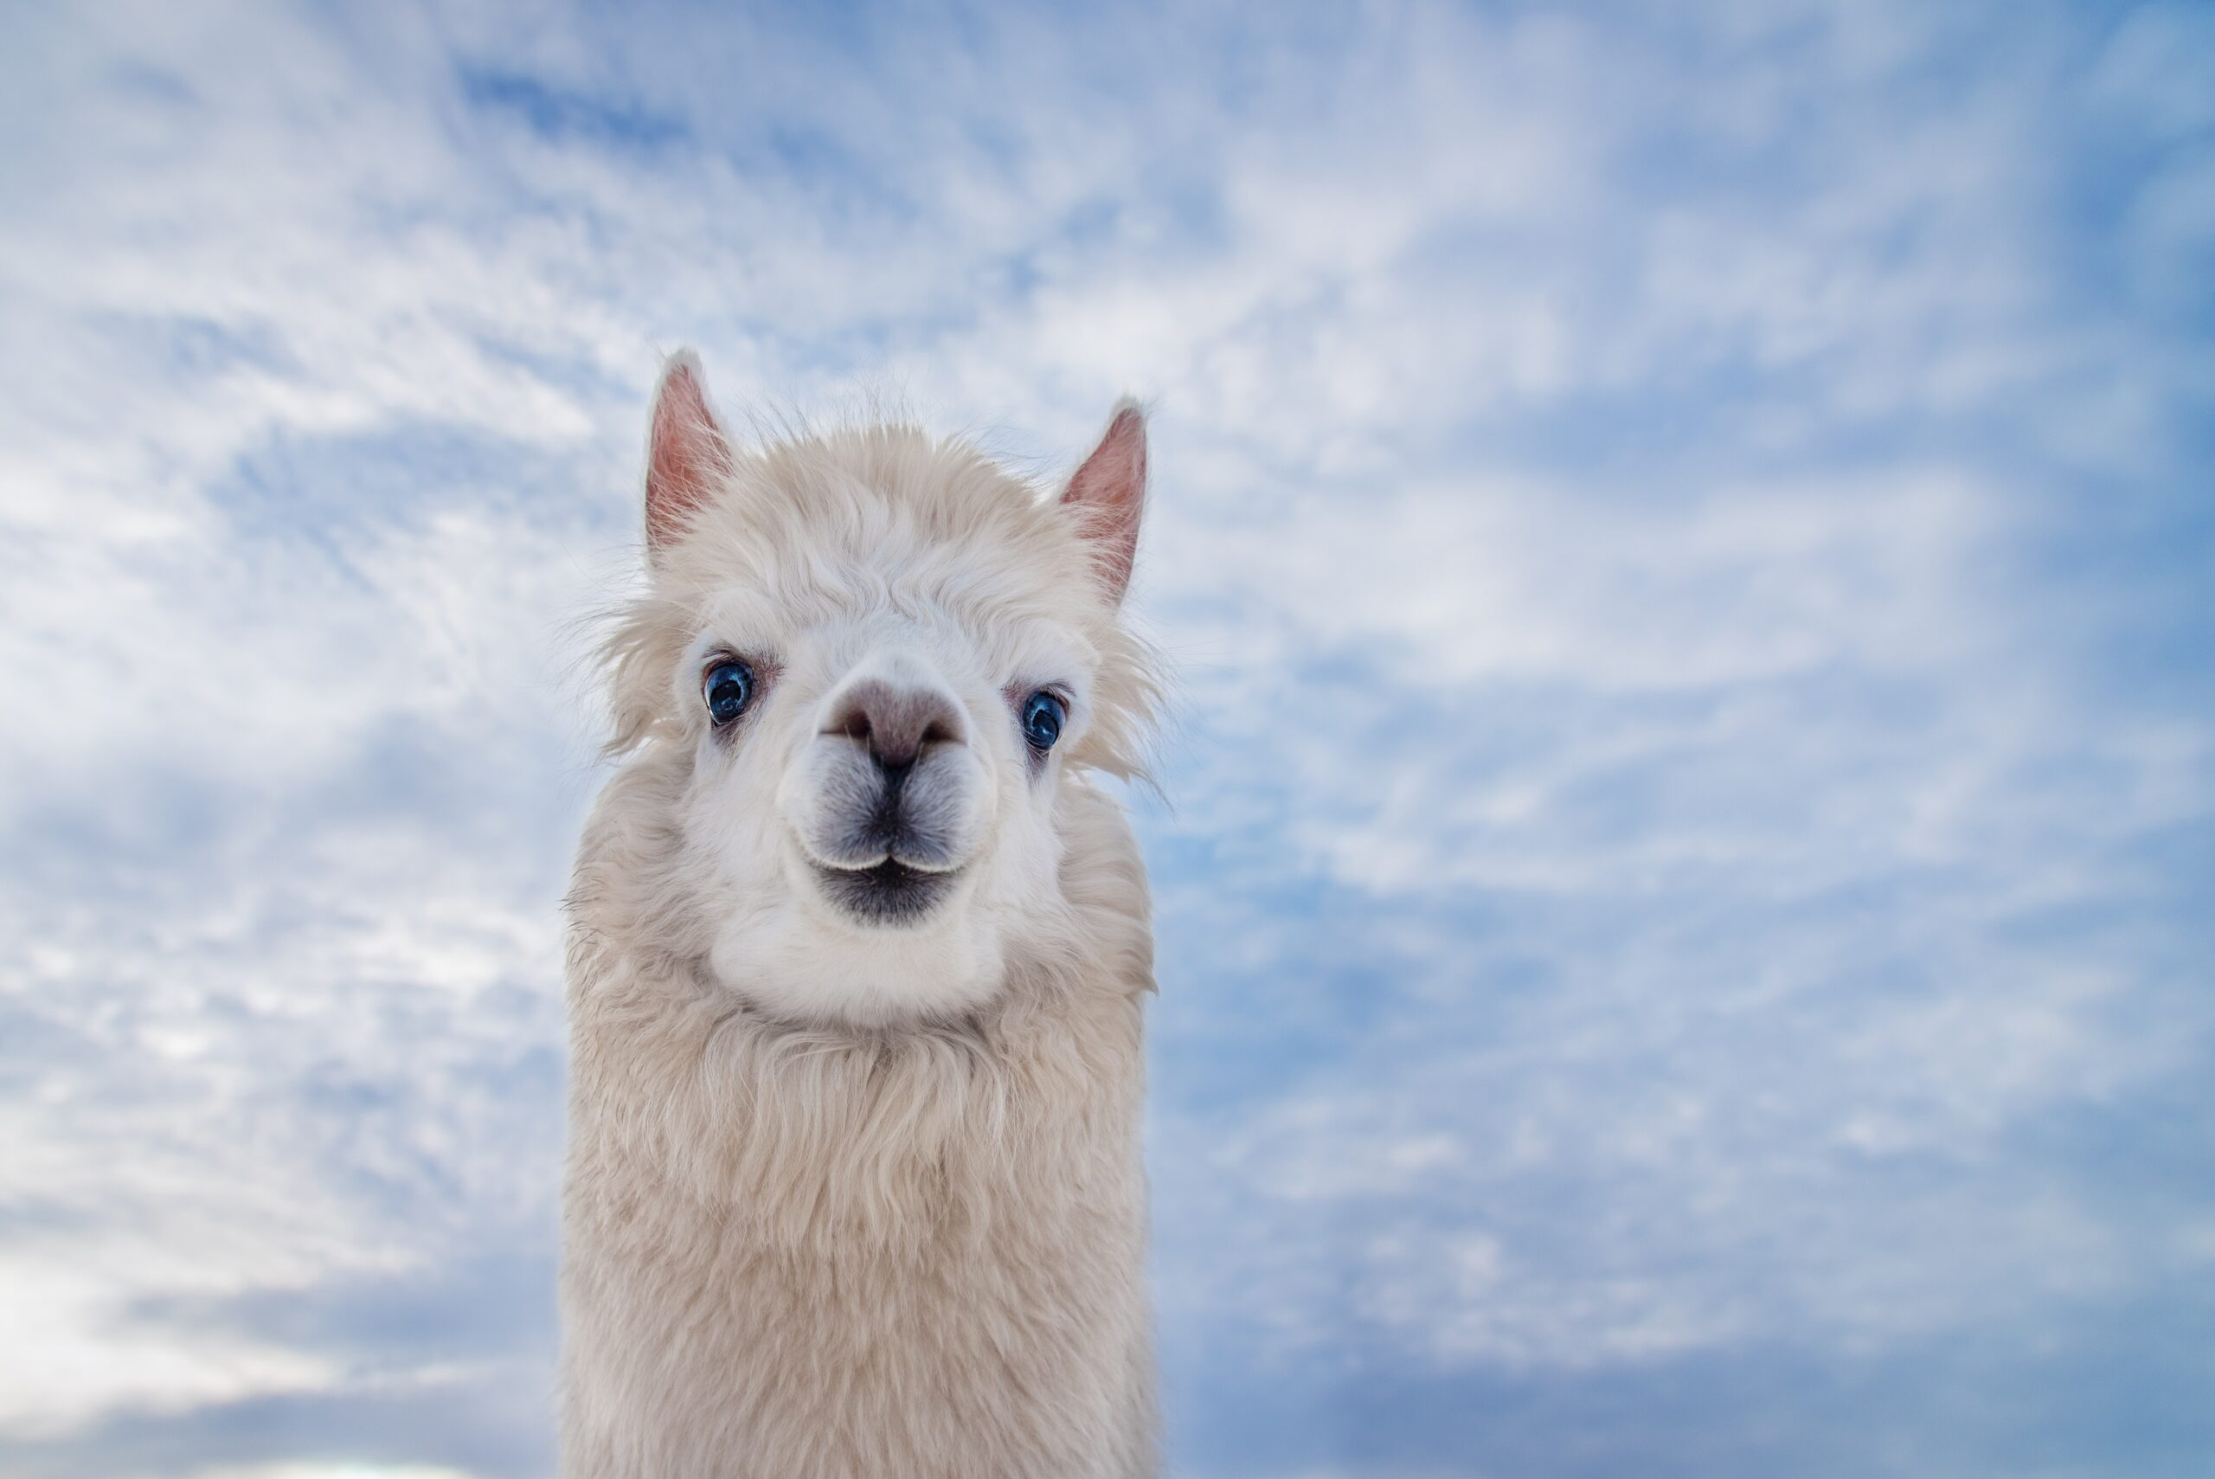
Alpaca 정의
LLaMA 7B을 사용하여 OpenAI의 text-davinci-003으로 생성된 52,000개의 instruction-following demonstrations로 파인튜닝된 언어 모델
파인튜닝 : 기존에 학습되어져 있는 모델을 기반으로 아키텍쳐를 새로운 목적에 맞게 변형하고 이미 학습된 모델의 가중치를 미세하게 조정하여 학습시키는 방법
Notes:
5만2천개

Slide 3
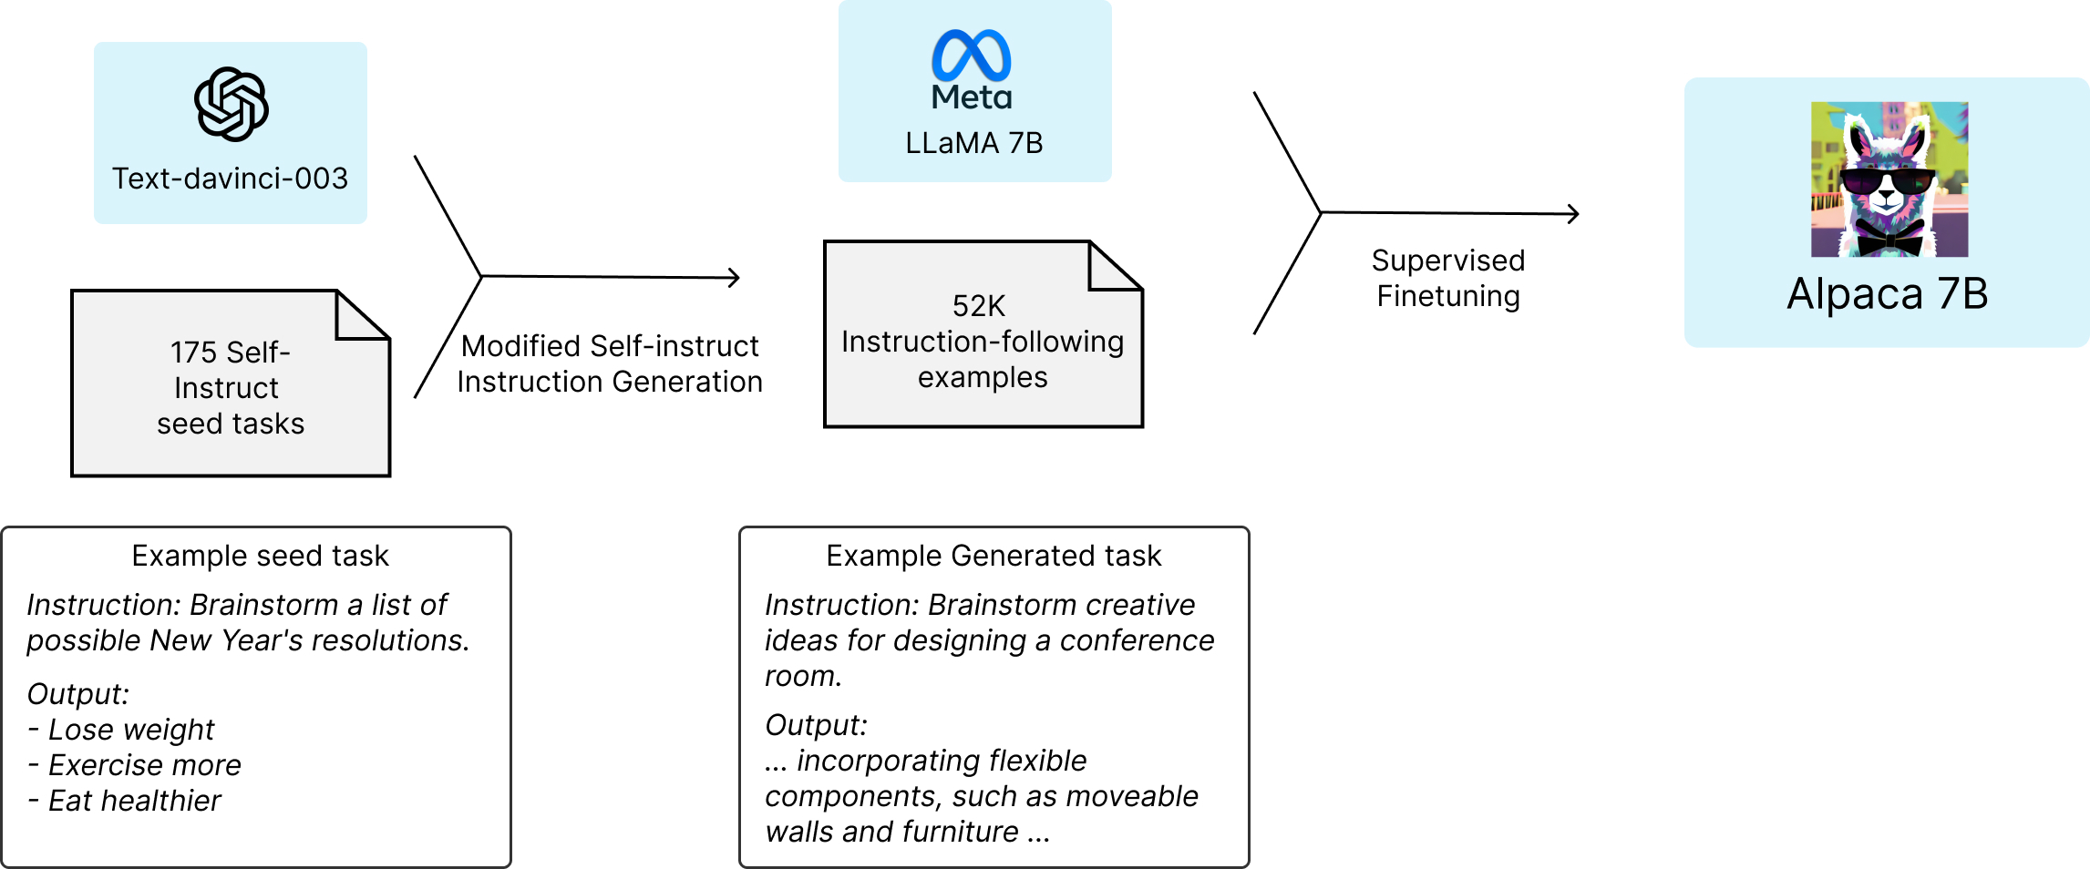
Alpaca
LLaMA 7B 모델의 지도 학습을 사용하여 OpenAI의 text-davinci-003으로 생성된 52K의 instruction-following demonstrations로 파인튜닝된 언어 모델
1. 문장 생성
2. 파인튜닝

Slide 4
Alpaca
seed_tasks.jsonl 구조 id, name, instruction, instances(input, output)
{"id": "seed_task_0", "name": "breakfast_suggestion", "instruction": "Is there anything I can eat for a breakfast that doesn't include eggs, yet includes protein, and has roughly 700-1000 calories?", "instances": [{"input": "", "output": "Yes, you can have 1 oatmeal banana protein shake and 4 strips of bacon. The oatmeal banana protein shake may contain 1/2 cup oatmeal, 60 grams whey protein powder, 1/2 medium banana, 1tbsp flaxseed oil and 1/2 cup watter, totalling about 550 calories. The 4 strips of bacon contains about 200 calories."}], "is_classification": false}
{"id": "seed_task_1", "name": "antonym_relation", "instruction": "What is the relation between the given pairs?", "instances": [{"input": "Night : Day :: Right : Left", "output": "The relation between the given pairs is that they are opposites."}], "is_classification": false}
{"id": "seed_task_2", "name": "one_sentence_description", "instruction": "Generate a one-sentence description for each of the following people.", "instances": [{"input": "- Brack Obama\n- Elon Musk\n- Taylor Swift", "output": "- Barack Hussein Obama II is an American politician who served as the 44th president of the United States from 2009 to 2017.\n- Elon Musk is the founder, CEO, and chief engineer of SpaceX; angel investor, CEO and product architect of Tesla, Inc.; founder of The Boring Company; co-founder of Neuralink and OpenAI; president of the Musk Foundation; and owner and CEO of Twitter, Inc.\n- Taylor Alison Swift is an American singer-songwriter."}], "is_classification": false}
사전 훈련된 모델을 파인튜닝하기 위한 초기 데이터

Slide 5
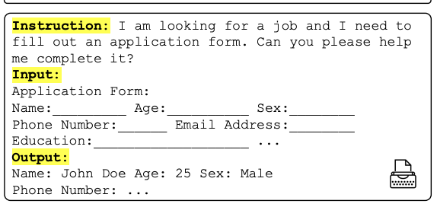
Alpaca
instruction: 모델이 수행해야 하는 작업을 설명한다.
input: 작업에 대한 선택적 컨텍스트 또는 입력이다.
예를 들어 instruction이 "다음 기사 요약"인 경우 입력은 기사내용이다.
output: text-davinci-003에 의해 생성된 명령에 대한 답변이다.
출처: https://arxiv.org/pdf/2212.10560.pdf

Slide 6
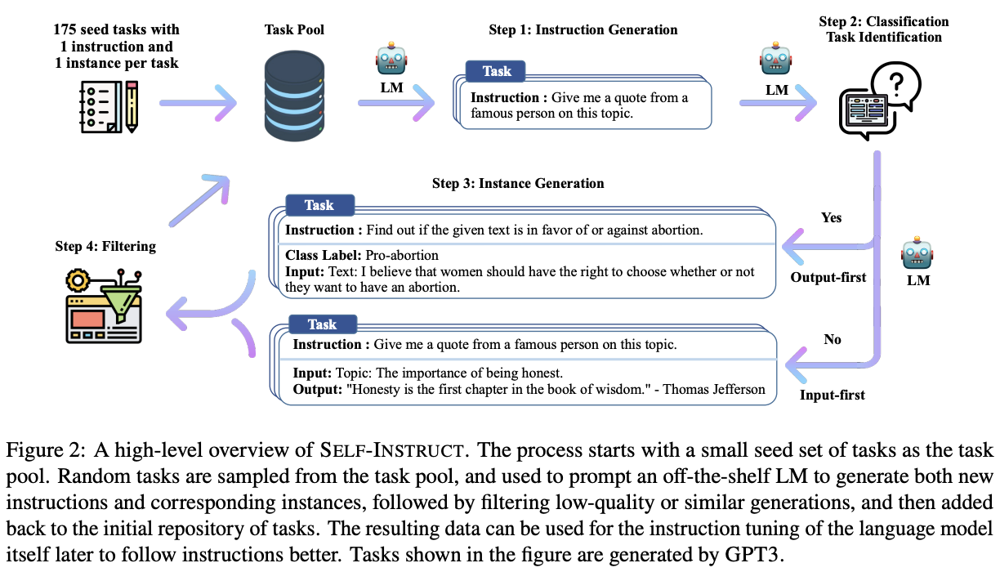
Alpaca의 self-instruction
분류 및 비분류 instruction 간의 차이를 무시하여 데이터 생성 파이프라인을 단순화하였다.
출처: https://arxiv.org/pdf/2212.10560.pdf

Slide 7



Alpaca의 self-instruction
분류 및 비분류 instruction 간의 차이를 무시하여 데이터 생성 파이프라인을 단순화하였다.
175개의 seed_tasks
Task Pool 초기화
20개의 Task를 생성
filtering을 통해서 유사한 instruction 제외

Slide 8
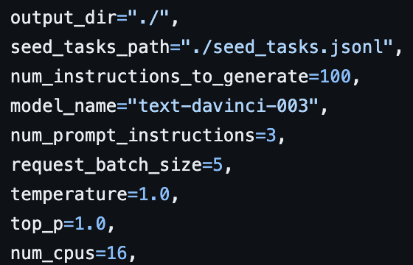
generate_instruction_following_data()
파라미터
output_dir: 결과 저장하는 디렉터리 경로
seed_tasks_path: seed_task(초기 데이터)가 있는 경로
num_instructions_to_generate: 몇개의 instructions 만들지
model_name: 사용할 LLM 모델 이름
request_batch_size: 한 번에 처리할 데이터의 개수
temperature: 모델의 출력 다양성을 조절
top_p: 모델이 다음 단어를 선택할 때 선택 가능한 후보 단어를 제한
num_cpus: 병렬 처리를 위한 프로세스의 개수 지정

Slide 9
generate_instruction_following_data()
# 'seed_tasks_path'에 있는 파일을 한 줄씩 반복적으로 파일의 각 줄을 JSON 형식으로 파싱한다. seed_tasks = [json.loads(l) for l in open(seed_tasks_path, "r")] # 'seed_tasks'의 데이터들 중, instruction, input, output만을 사용하겠다. seed_instruction_data = [ { "instruction": t["instruction"], "input": t["instances"][0]["input"], "output": t["instances"][0]["output"] } for t in seed_tasks ]
print(f"Loaded {len(seed_instruction_data)} human-written seed instructions")

Slide 10
generate_instruction_following_data()
# output 디렉터리 생성
# exist_ok: 이미 디렉터리가 있는 경우에 error 없이 넘어간다. os.makedirs(output_dir, exist_ok=True) request_idx = 0 machine_instruction_data = []
# 이미 regen.json 파일(머신, 즉 모델이 생성한 instruction) 이 있을 경우, 해당 데이터를 불러온다. if os.path.exists(os.path.join(output_dir, "regen.json")): machine_instruction_data = utils.jload(os.path.join(output_dir, "regen.json")) print(f"Loaded {len(machine_instruction_data)} machine-generated instructions")
# 재현율과 정밀도를 이용하여 텍스트의 유사도를 비교하는 RougeScorer 객체를 생성
scorer = rouge_scorer.RougeScorer(["rougeL"], use_stemmer=False)

Slide 11
generate_instruction_following_data()
# 작업의 진행 상황을 시각적으로 표시해준다. progress_bar = tqdm.tqdm(total=num_instructions_to_generate) if machine_instruction_data: progress_bar.update(len(machine_instruction_data))
# Task Pool 초기화 # all_instructions -> seed_instruction_data, machine_instruction_data의 instruction
# all_instruction_tokens -> all_instructions가 토큰화된 형태 all_instructions = [ d["instruction"] for d in seed_instruction_data ] + \ [ d["instruction"] for d in machine_instruction_data ] all_instruction_tokens = [scorer._tokenizer.tokenize(inst) for inst in all_instructions]

Slide 12
generate_instruction_following_data()
# 100개의 instruction을 생성한다. (모델이) while len(machine_instruction_data) < num_instructions_to_generate: request_idx += 1
# request_batch_size 즉, 프롬프트를 생성하는 것을 5번 실행한다. batch_inputs = [] for _ in range(request_batch_size):
# seed_tasks의 instruction 데이터를 랜덤으로 3개 뽑아서, prompt_instructions 생성 prompt_instructions = random.sample(seed_instruction_data,
₩₩₩₩₩₩₩₩₩₩₩₩₩₩₩₩₩₩₩₩₩₩₩₩₩₩₩₩num_prompt_instructions)
# prompt_instructions를 통해, 특정 형식의 prompt를 생성한다.
prompt = encode_prompt(prompt_instructions)
batch_inputs.append(prompt)

Slide 13
encode_prompt()
def encode_prompt(prompt_instructions): prompt = open("./prompt.txt").read() + "\n”
# prompt_instructions 리스트의 각 항목을 반복하면서 인덱스와 해당 항목을 가져온다. for idx, task_dict in enumerate(prompt_instructions): (instruction, input, output) = task_dict["instruction"], task_dict["input"],
task_dict["output"]
# 문자열에서 여러 개의 공백을 하나의 공백으로 대체하고, 문자열의 앞과 뒤의 공백을 제거한다.
instruction = re.sub(r"\s+", " ", instruction).strip().rstrip(":")
# input이 빈 문자열인 경우, <noinput>으로 대체 input = "<noinput>" if input.lower() == "" else input prompt += f"###\n" prompt += f"{idx + 1}. Instruction: {instruction}\n" prompt += f"{idx + 1}. Input:\n{input}\n" prompt += f"{idx + 1}. Output:\n{output}\n”
prompt += f"###\n" prompt += f"{idx + 2}. Instruction:" return prompt
Notes:
r"\s+"는 정규 표현식 패턴으로, 여러 개의 연속된 공백을 의미한다.
"\s"는 공백 문자(스페이스, 탭, 개행 등)를 의미하고,
+는 바로 앞에 있는 패턴이 하나 이상 연속될 수 있음을 나타낸다.

Slide 14
generate_instruction_following_data()
while len(machine_instruction_data) < num_instructions_to_generate: …
decoding_args = utils.OpenAIDecodingArguments( temperature=temperature, n=1, max_tokens=3072,
top_p=top_p, stop=["\n20", "20.", "20."], # 종료 조건 )
request_start = time.time() results = utils.openai_completion( prompts=batch_inputs, model_name=model_name, batch_size=request_batch_size, decoding_args=decoding_args, logit_bias={"50256": -100},
# <|endoftext|> 토큰이 생성되는 것을 방지한다. -> 문서의 종료 방지 ) request_duration = time.time() - request_start

Slide 15
generate_instruction_following_data()
while len(machine_instruction_data) < num_instructions_to_generate: …
process_start = time.time()
# post_process_gpt3_response 함수를 사용하여 결과를 처리하고,
# 새로운 instructions을 instruction_data에 추가합니다.
instruction_data = [] for result in results: new_instructions = post_process_gpt3_response(num_prompt_instructions, result) instruction_data += new_instructions total = len(instruction_data) keep = 0

Slide 16
post_process_gpt3_response()
def post_process_gpt3_response(num_prompt_instructions, response):
# response가 None일 경우, 빈 배열 반환 if response is None: return []
# “4. Instructions:” + “생성 결과” raw_instructions = f"{num_prompt_instructions+1}. Instruction:"
+ response["text"]
# “###” 기준으로 분리한다. raw_instructions = re.split("###", raw_instructions)
instructions = [] for idx, inst in enumerate(raw_instructions): # 길이 제한에 의해 중단되었고, 마지막 예제가 잘렸을 경우 해당 지시문은 건너뛴다. if idx == len(raw_instructions) - 1 and response["finish_reason"] == "length": continue
# 지시문 번호와 텍스트를 분리한다. idx += num_prompt_instructions + 1 splitted_data = re.split(f"{idx}\.\s+(Instruction|Input|Output):", inst)
Notes:
# post_process_gpt3_response 함수는 GPT-3 모델의 응답을 후처리하여 추출된 지침들을 반환하는 역할을 수행합니다.
idx}: idx 변수의 값으로 치환됩니다. 이는 반복문에서 순회하며 변화하는 값입니다.

Slide 17
post_process_gpt3_response()
for idx, inst in enumerate(raw_instructions): … # 0, 1, 2 => instruction / 3,4 => input / 5,6 => output
if len(splitted_data) != 7: continue else: inst = splitted_data[2].strip() input = splitted_data[4].strip() input = "" if input.lower() == "<noinput>" else input output = splitted_data[6].strip()
# instruction이 너무 짧거나 긴 것은 제외
if len(inst.split()) <= 3 or len(inst.split()) > 150: continue
blacklist = ["image","images","graph","graphs","picture","pictures","file","files","map","maps","draw","plot","go to","video","audio","music","flowchart","diagram",]
blacklist += []

Slide 18
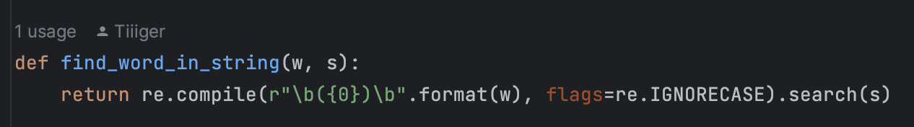
post_process_gpt3_response()
for idx, inst in enumerate(raw_instructions): …
# instruction에서 blacklist의 단어들을 찾아서 일치하는 위치를 반환한다.
# 대소문자를 구분하지 않는다.
if any(find_word_in_string(word, inst) for word in blacklist): continue if inst.startswith("Write a program"): continue if inst[0] in string.punctuation: # 구두점으로 시작하는 경우, continue
if not inst[0].isascii(): # ASCII 문자로 시작하지 않는 경우, continue instructions.append({"instruction": inst, "input": input, "output": output})
return instructions

Slide 19
generate_instruction_following_data()
while len(machine_instruction_data) < num_instructions_to_generate: …
for instruction_data_entry in instruction_data: # 새로운 instructions들에 대해서 토큰화 진행한다. new_instruction_tokens = scorer._tokenizer.tokenize(instruction_data_entry["instruction"])
# 풀(Pool)을 사용하여 병렬로 처리한다. with Pool(num_cpus) as p:
# 토큰화된 새로운 instructions과 기존의 all_instruction_tokens의
# Rouge-L 점수를 계산한다. rouge_scores = p.map( partial(rouge_scorer._score_lcs, new_instruction_tokens), all_instruction_tokens, ) rouge_scores = [score.fmeasure for score in rouge_scores]
# Rouge-L 점수를 기준으로 가장 유사한 지침들을 선택한다.
# 상위 10개의 유사한 지침과 그 점수를 가진 딕셔너리를 생성한다. most_similar_instructions = { all_instructions[i]: rouge_scores[i] for i in np.argsort(rouge_scores)[-10:][::-1] }

Slide 20
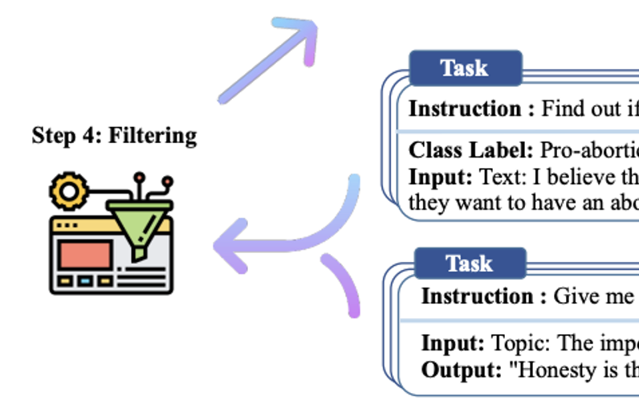
generate_instruction_following_data()
# 최대 Rouge 점수가 0.7보다 큰 경우, 해당 instruction은 건너뛴다. # 그렇지 않은 경우, 유사한 지침, 평균 유사성 점수, 새로운 명령어를
# machine_instruction_data에 추가하고, # 모든 지침과 토큰화된 지침 목록에도 추가한다.
# 그리고 진행 표시줄을 업데이트한다.
if max(rouge_scores) > 0.7: continue else: keep += 1 instruction_data_entry["most_similar_instructions"] = most_similar_instructions instruction_data_entry["avg_similarity_score"] = float(np.mean(rouge_scores)) machine_instruction_data.append(instruction_data_entry) all_instructions.append(instruction_data_entry["instruction"]) all_instruction_tokens.append(new_instruction_tokens) progress_bar.update(1)

Slide 21
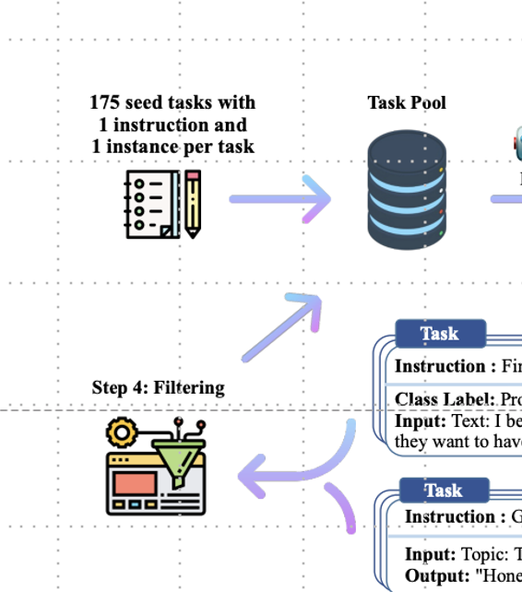
generate_instruction_following_data()
process_duration = time.time() - process_start
print(f"Request {request_idx} took {request_duration:.2f}s, processing took {process_duration:.2f}s")
# machine_instruction_data를 "regen.json" 파일에 저장합니다.
print(f"Generated {total} instructions, kept {keep} instructions")
utils.jdump(machine_instruction_data, os.path.join(output_dir, "regen.json"))

Slide 22
train
torchrun train.py
train()
model, tokenizer inti(load)
smart_tokenizer_and_embedding_resize
(special_token_dict, tokenizer, model)
make_supervised_data_module
(tokenizer, data_agrs)
Trainer.train()
dict{ train_dataset, eval_dataset , data_collator}
SuperviseDatset
(train_dataset)
DataCollatorForSuperpervisedDataset
preprocess()
_tokenize_fn()

Slide 23
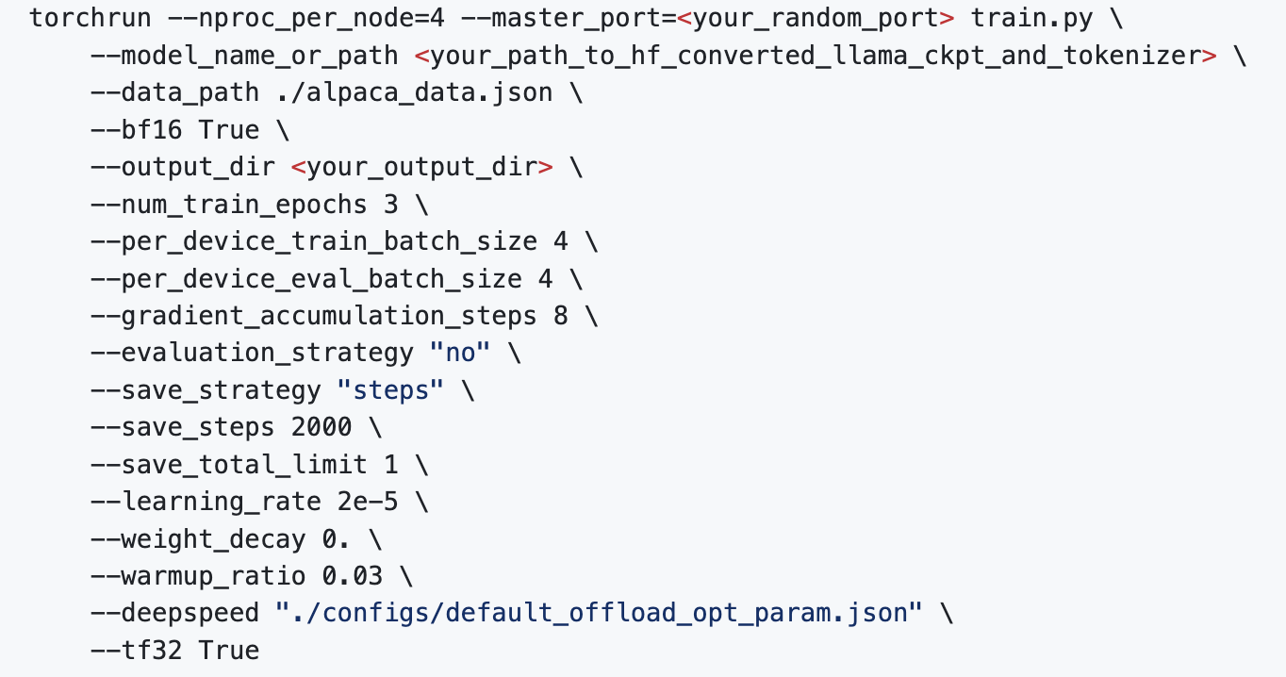
train.py
torchrun
분산훈련시 각 노드에서 수행할 프로세스 수
분산훈려시 프로세스 간 통신을 위해 사용할 포트번호(임의지정
훈련 데이터 경로
모델 체크포인트 경로
bf16(Brain floating-point Format) 사용여부
훈련 결과 및 체크포인트 저장 경로
epoch 수
하나의 디바이스에 할당되는 훈련 batch 크기
하나의 디바이스에 할당되는 검증 batch 크기
gradient를 몇 번에 한번 수행할지
평가 전략 사용 / no -> 평가 수행 x
체크 포인트 저장전략 / step -> 일정 스템마다 저장
체크포인트 저장 스텝 간격
저장할 체크포인트 최대 개수
학습률
가중치 감소
학습시작전 warmup 비율
deepspeed 사용하여 훈련진행할 경우 deepspeed 설정 파일의 경로
tensorflow 32비트 형식 사용 여부

Slide 24
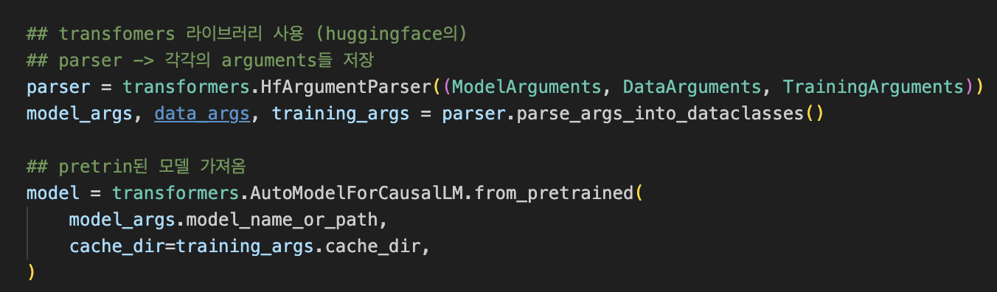
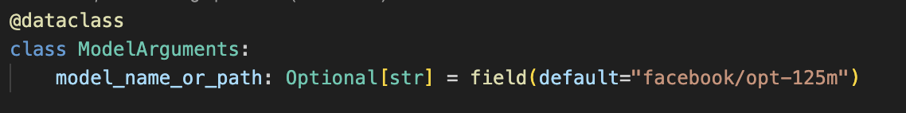
train.py
train()
model, tokenizer init(load)

Slide 25

train.py
train()
model, tokenizer init(load)

Slide 26
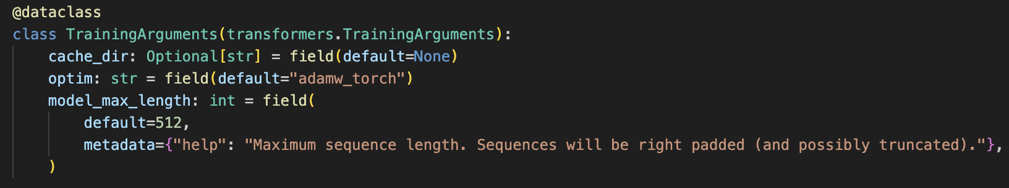
train.py
train()
model, tokenizer init(load)

Slide 27
train.py
train()
model, tokenizer init(load)

Slide 28
train.py
train()
model, tokenizer init(load)
LLAMA – 7B

Slide 29
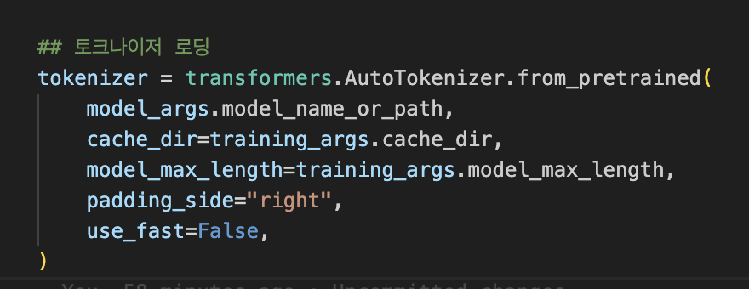
train.py
train()
model, tokenizer init(load)
LLAMA tokenizer : BPE (Byte pair encoding)
Notes:
ref : https://ratsgo.github.io/nlpbook/docs/preprocess/bpe/

Slide 30
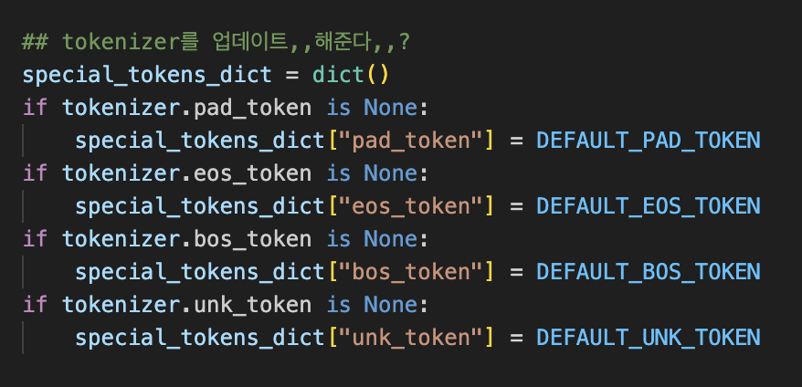
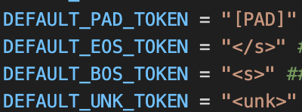
train.py
model, tokenizer init(load)
tokenizer update
pad_token : 패딩토큰, 시퀀스의 길이를 맞추기 위해 사용
eos_token : 문장의 끝을 나타내는 나타내는 토큰
bos_token : 문장의 시작을 나타내는 토큰
unk_token : 알 수 없는 토큰, 모델이 단어를 인식하지 못할때(사전에없는경우 )
Notes:
ref : https://ratsgo.github.io/nlpbook/docs/preprocess/bpe/

Slide 31
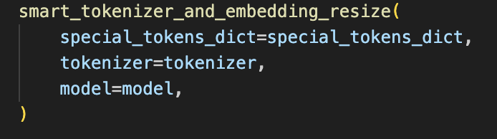
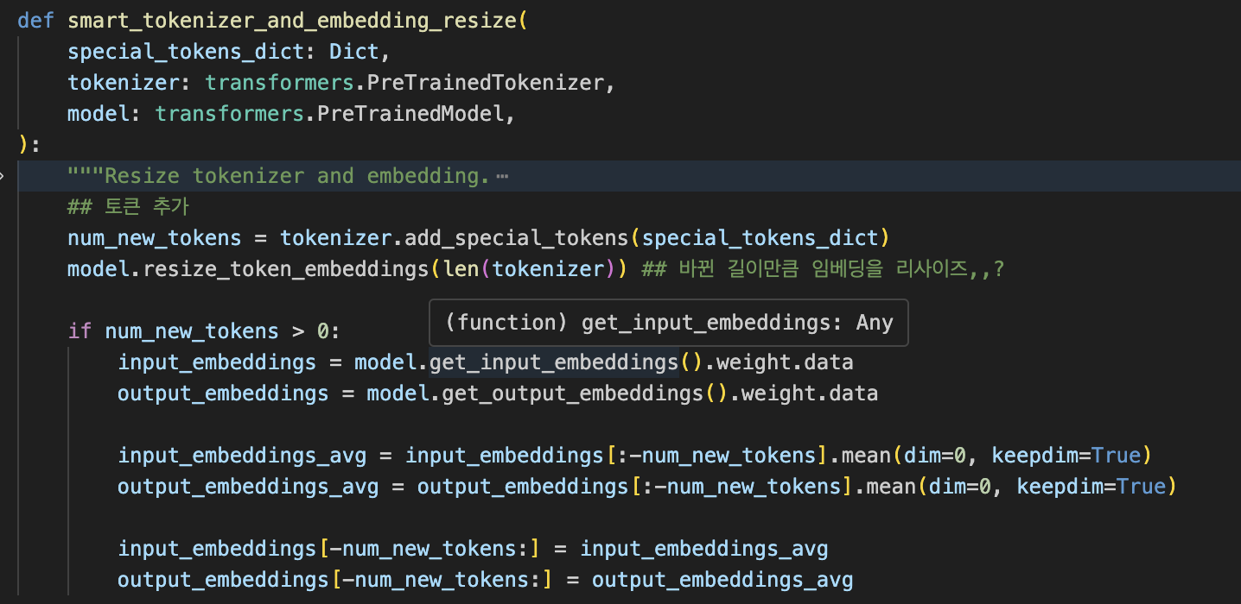
train.py
smart_tokenzier_and_embedding_resize()
토크나이저와 모델의 임베딩 크기를 조정

Slide 32

train.py
smart_tokenzier_and_embedding_resize()
add_special_toknes(special_token_dict)
토크나의저의 특수 토큰 추가
return -> 추가된 토큰의 수 반환
resize_token_embeddings(len(tokenizer))
토큰이 추가되어 길이가 바뀌었을 것이므로 모델의 토큰 임베딩 행렬 크기 조절
Notes:
ref : https://huggingface.co/docs/transformers/v4.30.0/en/internal/tokenization_utils

Slide 33
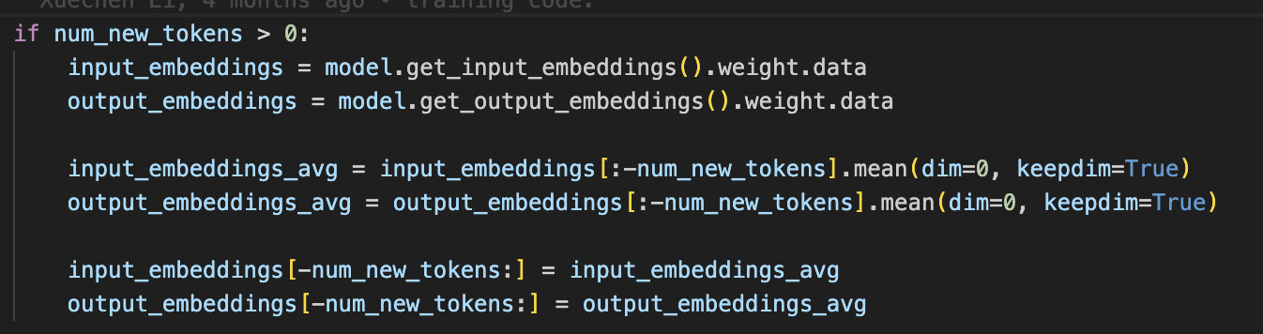
train.py
모델의 입력, 출력 임베딩 가중치 가져옴
smart_tokenzier_and_embedding_resize()
새로운 토큰을 제외한 이전 임베딩들의 평균값
새로운 토큰에 대한 임베딩값 초기화 (평균값으로)

Slide 34

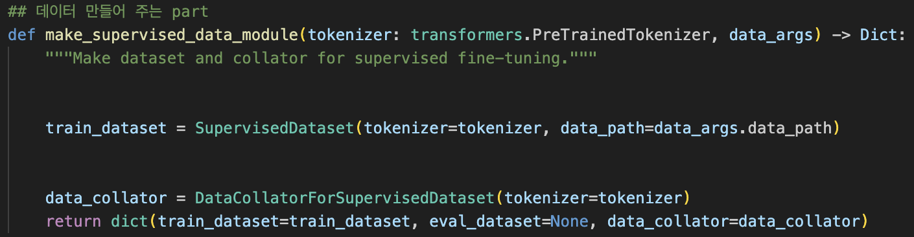
train.py
make_supervise_data_module()
data_module 생성
dict(train_dataset, eval_dataset, data_collator) 반환

Slide 35
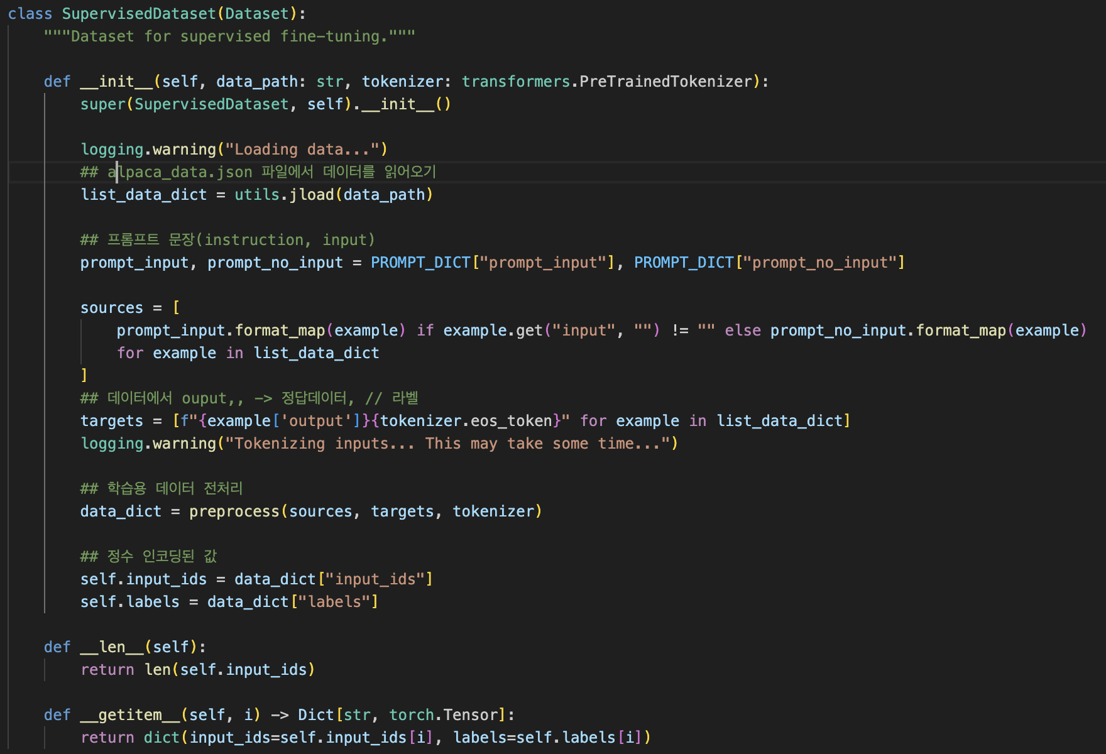
train.py
SupervisedDataset ( class )
torh.utils.data.Dataset 상속
학습데이터(alpaca.json 로드)
프롬프트 문장 생성
source(instruction, input ) 리스트 생성
target ( output ) 리스트 생성
학습용 데이터 전처리
전체문장 토큰 인덱스
trget (ouput, label) 토큰 인덱스

Slide 36

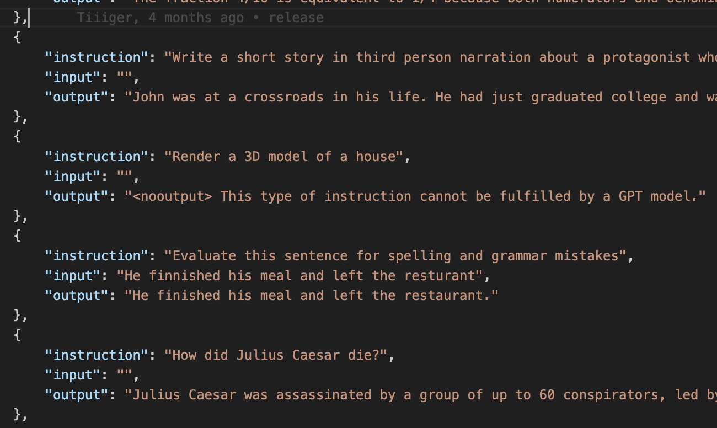
train.py
SupervisedDataset ( class )

Slide 37

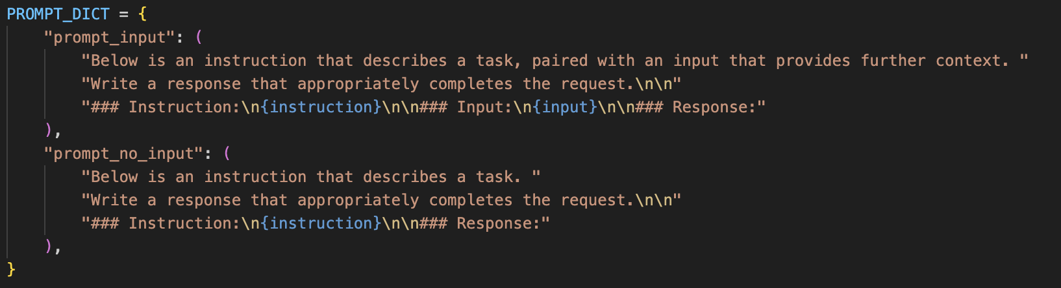
train.py
SupervisedDataset ( class )

Slide 38

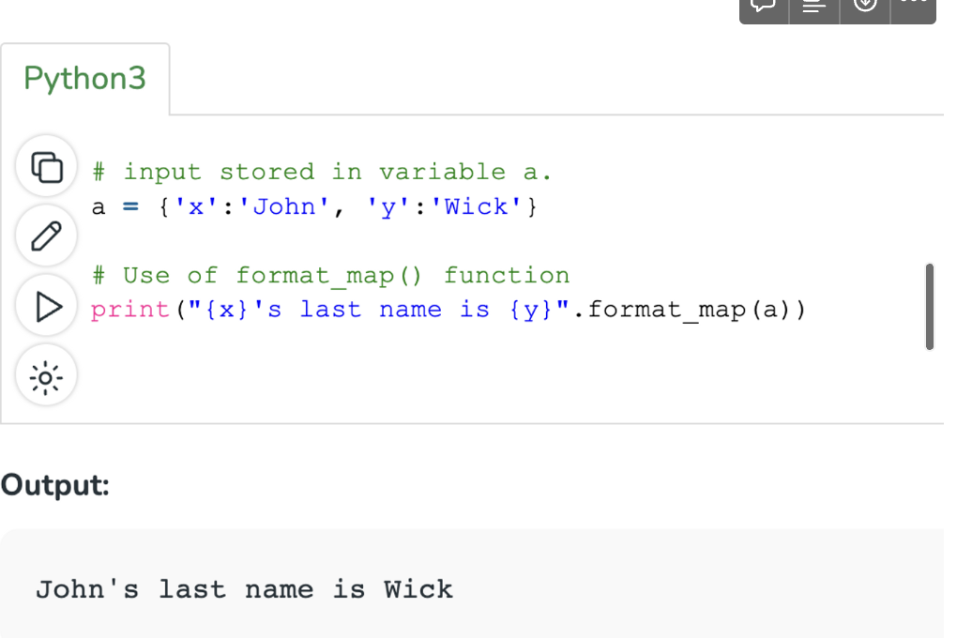
train.py
SupervisedDataset ( class )

Slide 39

train.py
SupervisedDataset ( class )

Slide 40
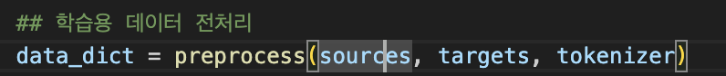
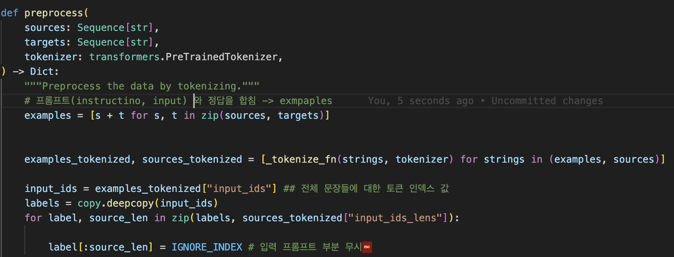
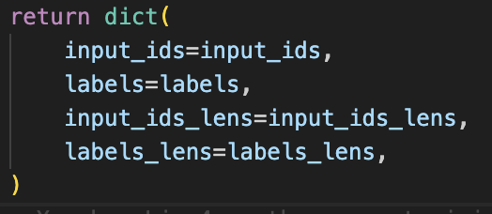
train.py
preprocess()
전체문장
프롬프트
프롬프트문장(패딩제외)길이
합쳐진 문장과, 타깃 문장 각각 토큰화
label 의 프롬프트 부분을 IGNORE_INDEX ( -100 ) 으로 지정

Slide 41
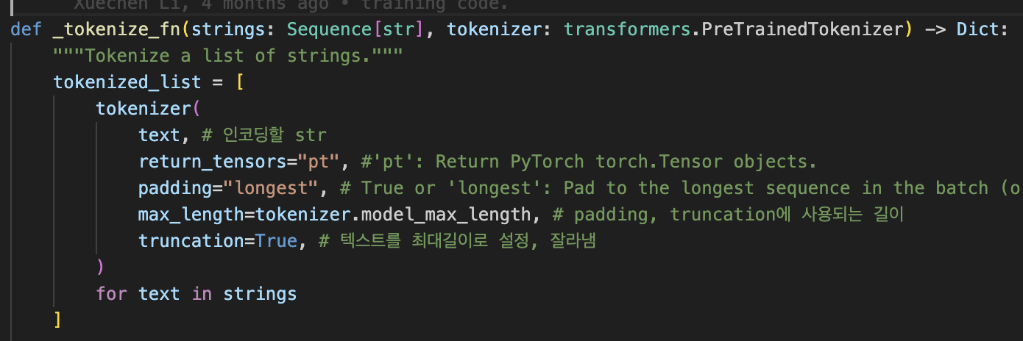
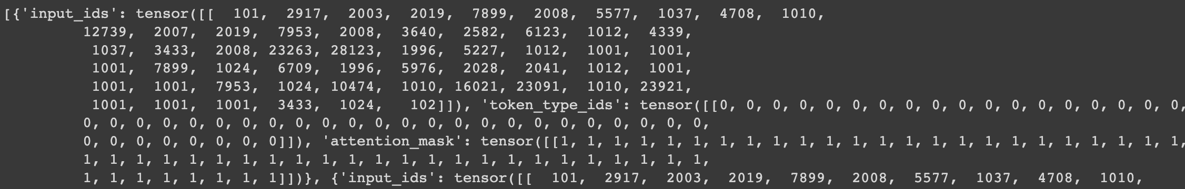
train.py
_tokenize_fn()
tokenizer(,,) -> return BatchEncoding
Notes:
ref : https://huggingface.co/docs/transformers/v4.30.0/en/main_classes/tokenizer#transformers.BatchEncoding

Slide 42
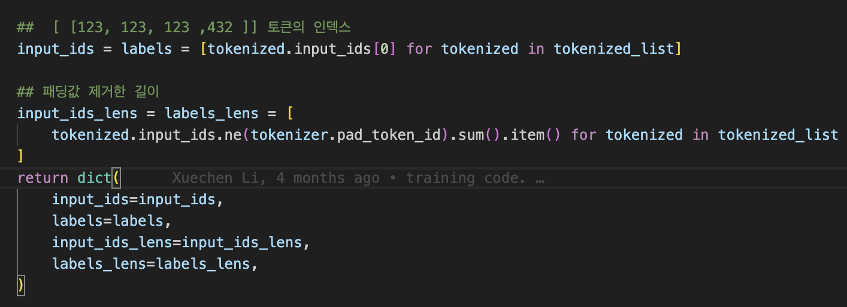
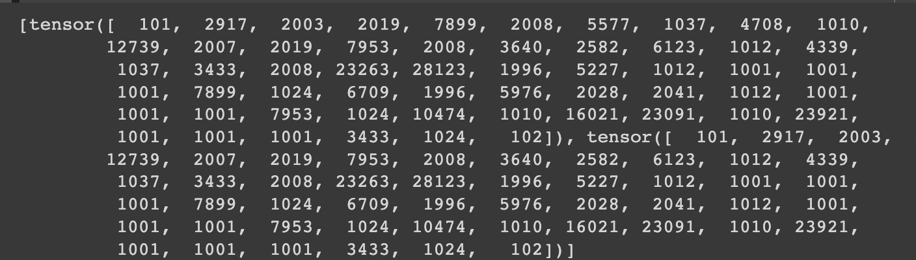
train.py
_tokenize_fn()
input_ids : 토큰 인덱스 리스트

Slide 43
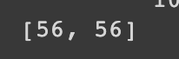
train.py
_tokenize_fn()
input_ids_lens : 패딩제외 문장의 길이의 리스트

Slide 44
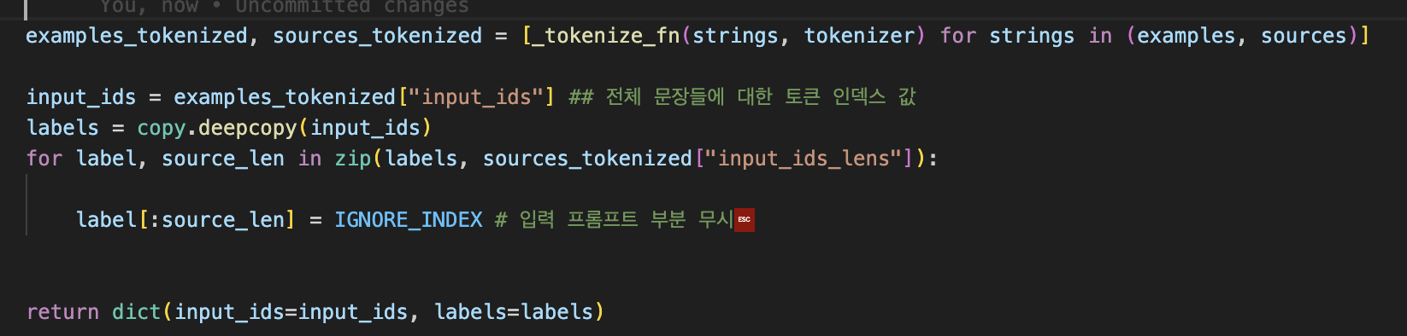
train.py
preprocess()
합쳐진 문장과, 타깃 문장 각각 토큰화
label 의 프롬프트 부분을 IGNORE_INDEX ( -100 ) 으로 지정

Slide 45
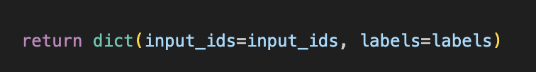
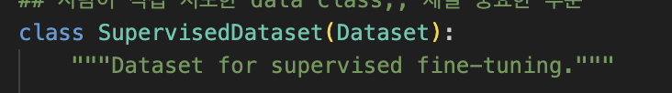
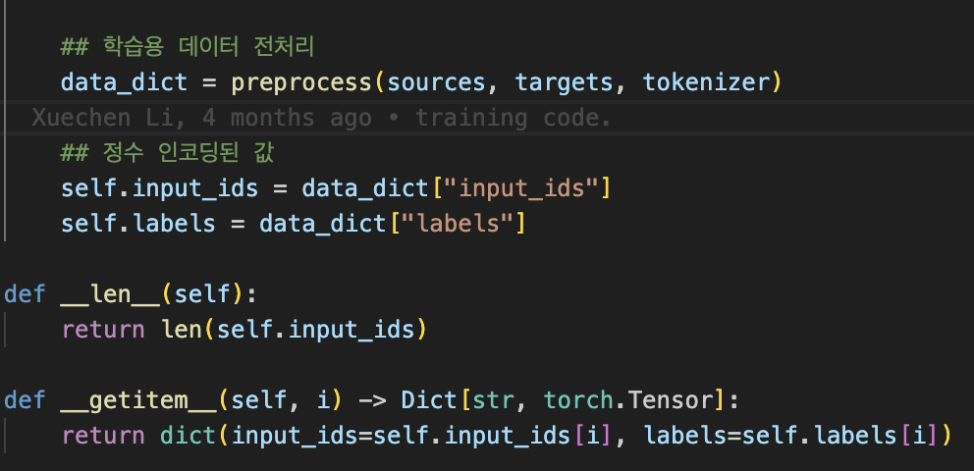
train.py
SupervisedDataset ( class )

Slide 46
train.py
make_supervise_data_module()
DataCollator
학습 중에 데이터를 배치로 구성
배치 내의 데이터를 텐서로 변환하고 패딩 및 마스킹을 수행하여 모델학습에 적합한 형태로 구성하는 역할

Slide 47
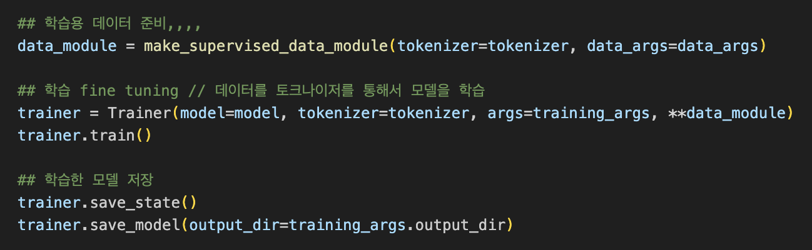
train.py
train()

Slide 48
감사합니다
GME
김성연, 김영상, 조희진

